Slide 1
Neural Radiance Field per la ricostruzione e la segmentazione di scene 3D da immagini 2D
Elaborato in:
Computer Graphics
DIPARTIMENTO DI INFORMATICA – SCIENZA E INGEGNERIA
Corso di Laurea in Ingegneria e Scienze Informatiche
Relatore:
Prof. Damiana Lazzaro
Presentata da:
Marco Pesic

Slide 2
Obiettivi
L’obiettivo della tesi è di allenare una rete NeRF per produrre la segmentazione semantica e la ricostruzione della scena 3D con poche immagini in input.
Utilizzare la rete NeRF allenata per generare nuovi dati per allenare altri modelli di segmentazione semantica.

Slide 3
NeRF:Neural Radiance Field (Midenhall2020)
)
Neural Radiance Field è un approccio innovativo nell’ambito di computer graphics e visione artificiale che mira a ricostruire scene 3D partendo da una collezione di immagini 2D calibrate della scena.
Il processo di allenamento è descrivibile in 3 fasi:
si fanno partire raggi dalla telecamera per campionare un insieme di punti 3D.
i punti campionati e le direzioni di vista vengono date in input ad una rete neurale MLP che produce in output un insieme di colori e di densità.
vengono utilizzate tecniche classiche di volume rendering per accumulare questi colori e densità in un’immagine 2D.
Midenhall et al. 2020 NeRF: Representing Scenes as Neural Radiance Fields for View Synthesis

Slide 4
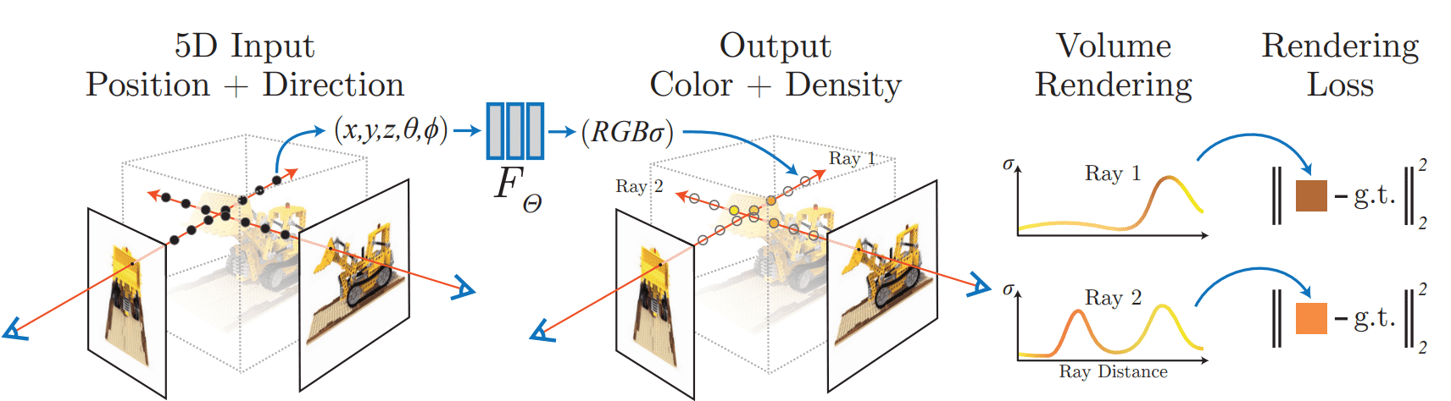
NeRF:Neural Radiance Field

Slide 5
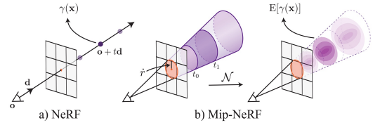
Mip-NeRF(Barron et al. 2021)
Metodo ideato per risolvere il problema di Aliasing della scena 3D.
Nel lavoro originale viene fatto partire un raggio infinitamente stretto, e poi vengono campionati i punti.
Invece viene fatto partire un tronco di cono, che riesce ad accumulare informazione riguardanti la forma e la grandezza della geometria.
Barron et al. 2021 Mip-NeRF: A Multiscale Representation for Anti-Aliasing Neural Radiance Fields

Slide 6
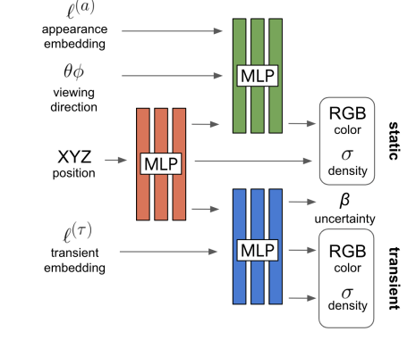
NeRF-W:NeRF in the Wild(Brualla et al. 2020)
NeRF-W sviluppato per risolvere il problema di scene non statiche.
Risolve problemi dovuti quindi a : variazione fotometrica e oggetti transienti.
Utilizzo di 2 embedding permette una decomposizione non supervisionata della scena in componenti statici e dinamici.
Brualla et al. 2020 NeRF in the Wild: Neural Radiance Fields for Unconstrained Photo Collections

Slide 7
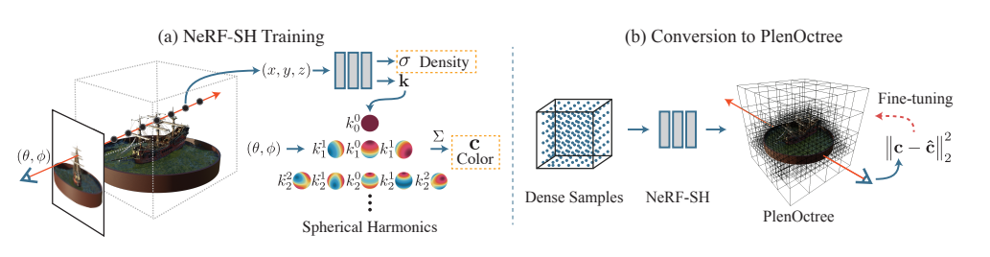
Plenoctrees(Yu et al.2021)
Plenoctrees fa parte dei metodi baked (velocizzare l’inferenza del modello).
Salve nelle foglie dell’octree i coefficienti delle armoniche sferiche (per il colore) e la densità.
Il processo di trasformazione da MLP ad Voxel Grid è suddiviso in 3 fasi:Evaluation, Filtering, Sampling.
Yu et al.2021 PlenOctrees for Real-time Rendering of Neural Radiance Fields

Slide 8
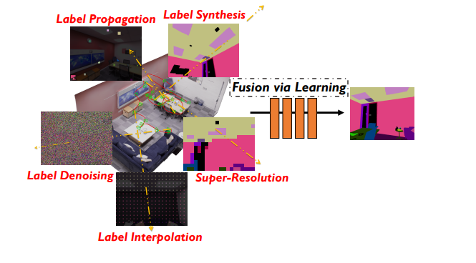
Semantic-NeRF(Zhi et al.2021)
Semantic-NeRF oltre a ricostruire la scena 3d riesce a produrre una segmentazione semantica della scena, sfruttando la geometria imparata.
Zhi et al. 2021 In-Place Scene Labelling and Understanding with Implicit Scene Representation

Slide 9
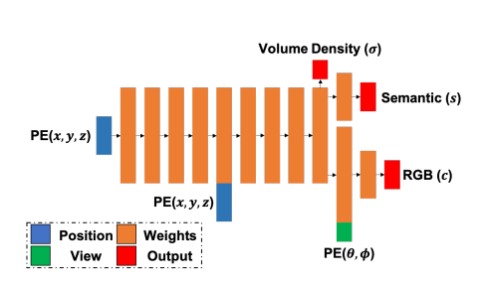
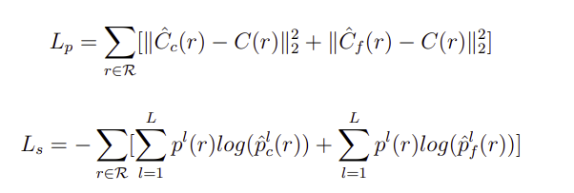
Semantic-NeRF

Slide 10
Dettagli Allenamento Semantic-NeRF
optimizer Adam con learning rate 5e-4 senza weight decay 𝛽 = (0.9, 0.999)
come scheduler la funzione lr*(0.1*global_step*250000), dove global_step corrisponde all’iterazione di allenamento (numero di batch dati in input) , alleniamo il modello per 200k iterazioni totali.
come batch size 65536 raggi con 64 punti per raggio. Ogni batch size contiene solo i raggi per una determinata immagine.
Allenata su una Nvidia T4 con 15GB VRAM per 17h.
Utilizziamo il replica Dataset con immagini di risoluzione 320x240. Il training set e il test set sono entrambi formati da 180 immagini ciascuno.

Slide 11
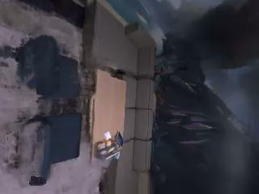
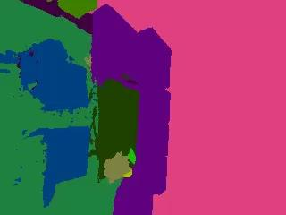
Semantic-NeRF

Slide 12
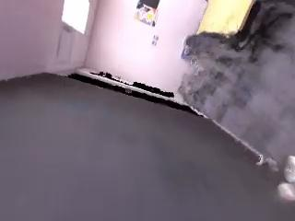
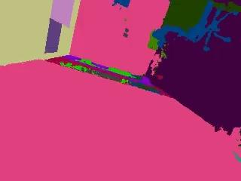
Semantic-NeRF

Slide 13
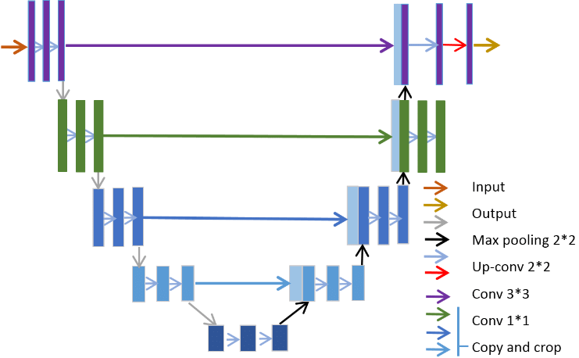
UNet

Slide 14
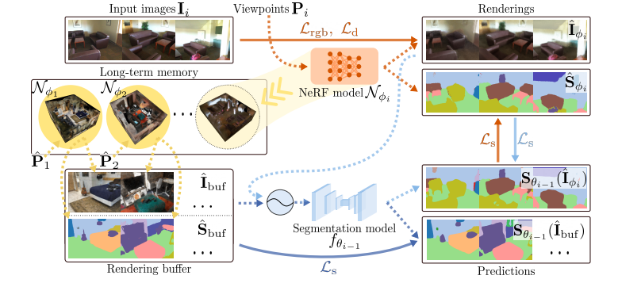
Label Propagation(Liu et al. 2023)
Liu et al. 2023 Unsupervised continual semantic adaptation through neural rendering

Slide 15
Dettagli allenamento UNet
Unet viene allenato per 30 epoche con batch size 16.
Optimizer viene utilizzato Adam con learning rate 3e − 4 , weight decay 1e-4 e 𝛽 = (0.9, 0.999).
Scheduler CosineAnneling con 100 iterazione di warmup (ovvero il learning rate parte da 0 per arrivare ad 3e−4 in 100 iterazione prima di iniziare la discesa).
Allenato su una GPU Nvidia T4 15GB VRAM.
Il dataset è generato da semantic-NeRF 10 000 immagini .Per il training set e validation le immagini vengono suddivise con la regola 80% e 20%. Per il test set utilizziamo quello originale della scena formato da 180 immagini.

Slide 16
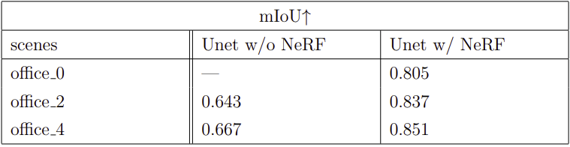
Label Propagation

